Slide 2
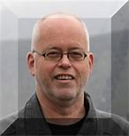
Het School Ondernemerschaps(kwaliteiten)spel
Ik ben Kees Hommel, webmaster van de VECON.
Dit spel is oorspronkelijk als kaartspel ontwikkeld door CPS.
De digitale versie van dit spel is gebouwd door vier van mijn leerlingen.
Het spel wordt door mij onderhouden en aangepast.

Slide 3
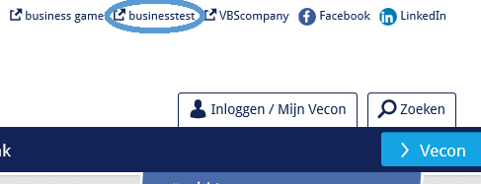
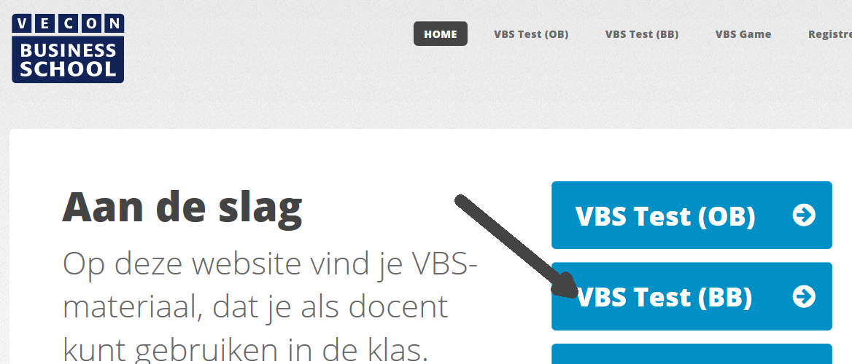
Het School Ondernemerschaps(kwaliteiten)spel
Gratis beschikbaar voor leden van de VECON.
Je vindt het spel via de website:

Slide 4
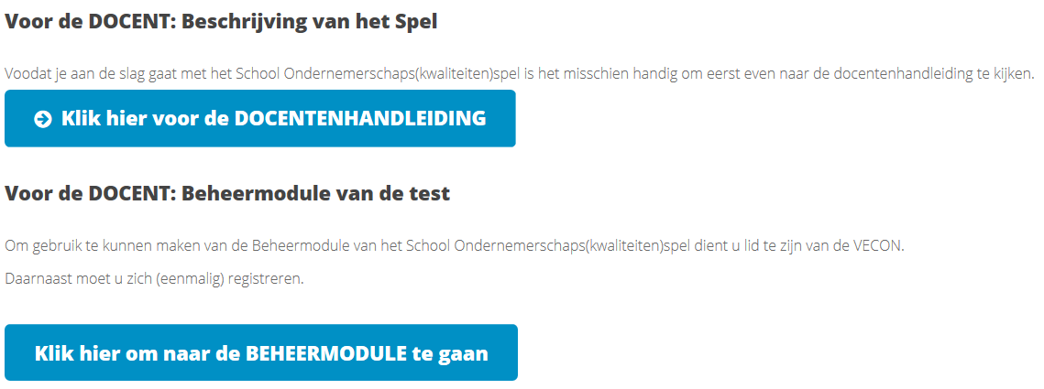
Het School Ondernemerschaps(kwaliteiten)spel
Op de website zijn beschikbaar:
Een docentenhandleiding
Een uitgebreide beschrijving van alle ondernemerschapskwaliteiten

Slide 5
Het School Ondernemerschaps(kwaliteiten)spel
Hoe zet je het spel in:
Voorafgaande aan een PO op het gebied van ondernemerschap
Na een klassikale introductie van de verschillende ondernemerschapskwaliteiten
Maak eerst een groepsindeling van leerlingen, die elkaar kennen
Leerlingen beoordelen eerst zichzelf, daarna een medegroepslid
Leerlingen schrijven een evaluatie/verbeterplan
Alles is als print beschikbaar

Slide 6
Het School Ondernemerschaps(kwaliteiten)spel
Het spel kunnen bepalen
Focussen
Visie hebben, richting kunnen bepalen, doelgericht zijn, resultaatgericht zijn
Reflecteren
Kunnen leren van eigen ervaringen, tijd nemen voor reflectie, kunnen luisteren en vragen, feedback geven en vragen
Loslaten
Aanpassingsvermogen hebben, kunnen anticiperen, zich kwetsbaar durven opstellen, oplossingsgericht zijn

Slide 7
Het School Ondernemerschaps(kwaliteiten)spel
Passie hebben
Inspireren
Passie tonen, ambitie tonen, creatief zijn, innovatiekracht hebben
Successen vieren
(Persoonlijke) mijlpalen aanwijzen en vieren, kansen aanwijzen, positieve aandacht geven, kunnen presenteren
Vertrouwen uitstralen
Overtuigd zijn van zichzelf, overtuigd zijn van de ander(en), kunnen motiveren, doorzettings-vermogen tonen

Slide 8
Het School Ondernemerschaps(kwaliteiten)spel
Actief zijn en durven
Aanpakken
In actie komen, prioriteiten kunnen stellen, organi-satietalent hebben, beslissingen durven nemen
Bewegen
Gericht zijn op groei, flexibel zijn, proactief zijn, gericht zijn op continuïteit
Lef tonen
Kansen zoeken en benutten (analyseren), snel durven handelen, initiatief durven nemen, risico durven nemen

Slide 9
Het School Ondernemerschaps(kwaliteiten)spel
Een teamplayer zijn
Samenwerken
Kunnen samenwerken, kunnen afstemmen, betrokken en solidair zijn, verantwoordelijkheden kunnen verdelen
Verbinden
Relatiegericht zijn, klantgericht zijn, kennis kunnen uitwisselen, kunnen netwerken
Open staan
Bereikbaar en aanspreekbaar zijn, sensitiviteit tonen, nieuwe dingen toelaten, onbevooroordeeld zijn

Slide 10
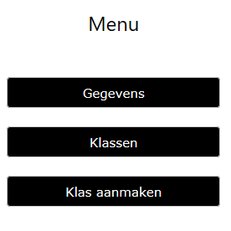
Het School Ondernemerschaps(kwaliteiten)spel
OK, live aan de slag!
We bekijken eerst de BEHEERMODULE van de DOCENT.

Slide 11
Het School Ondernemerschaps(kwaliteiten)spel
En nu de LEERLING module:

Slide 12
Het School Ondernemerschaps(kwaliteiten)spel
Vragen?
Suggesties?
Goed dat jullie hier waren!

